Slide 1
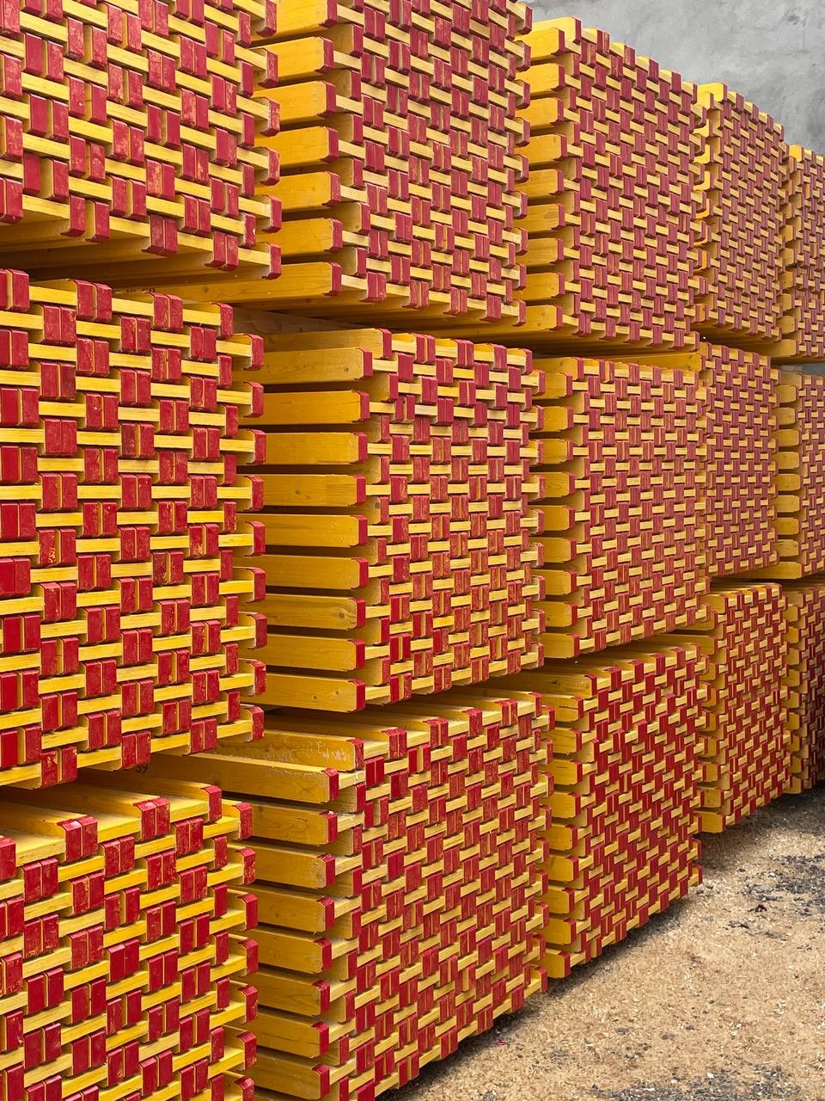
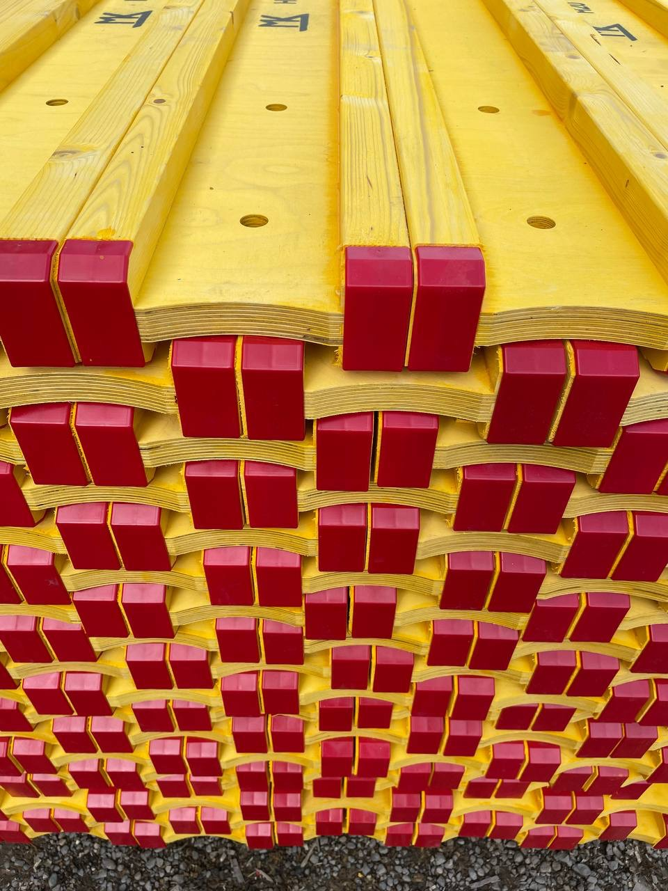
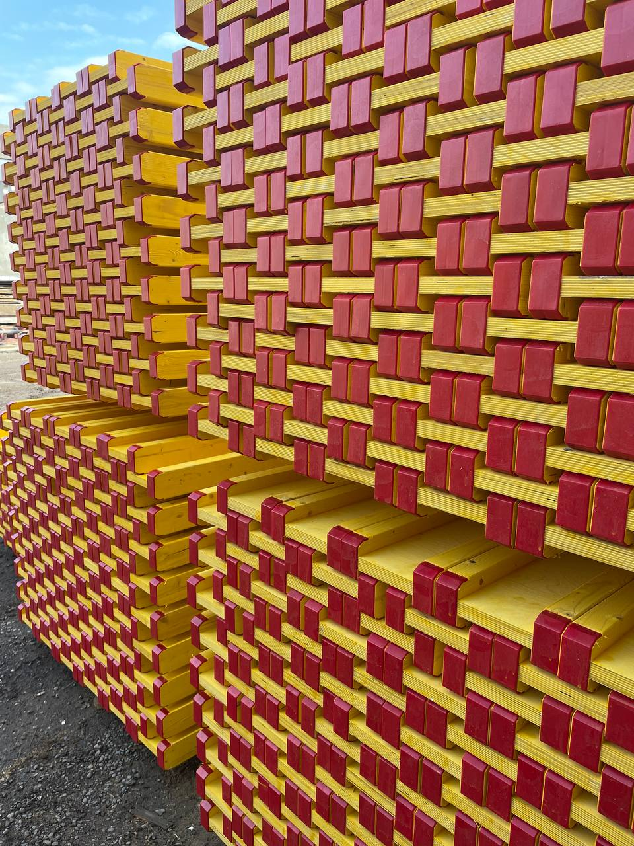
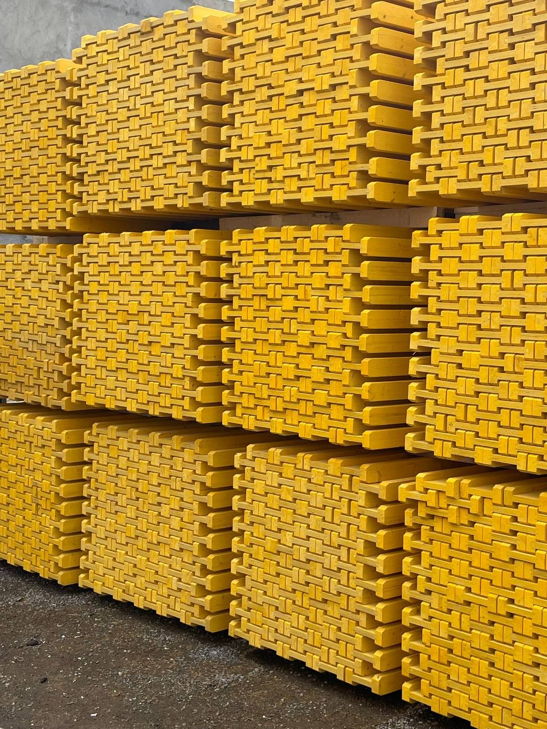
Изделие отличает высокая долговечность и прочность, повышенная влагостойкость, малый вес – 4,8 кг/м.п. при высокой несущей способности, высокая формоустойчивость при длительной эксплуатации, устойчивость к значительным перепадам температур, безопасность применения и экологичность.
БАЛКА ДЕРЕВЯННАЯ ДВУТАВРОВАЯ ДЛЯ ОПАЛУБКИ
ОПИСАНИЕ
Балка «Стандарт +»
630 руб./м.п.
в том числе НДС 20%
Балка «Стандарт»
610 руб./м.п.
в том числе НДС 20%
Балка для опалубки
590 руб./м.п.
в том числе НДС 20%
ООО «Монолит Кубани»
г. Краснодар, ул. Уральская, д. 6, оф. 8
Тел.: +7 (861) 235-10-59, +7 (918) 483-14-79
Сайт: www.monolit-k.ru
E-mail: monolit-kubani@rambler.ru

Slide 2
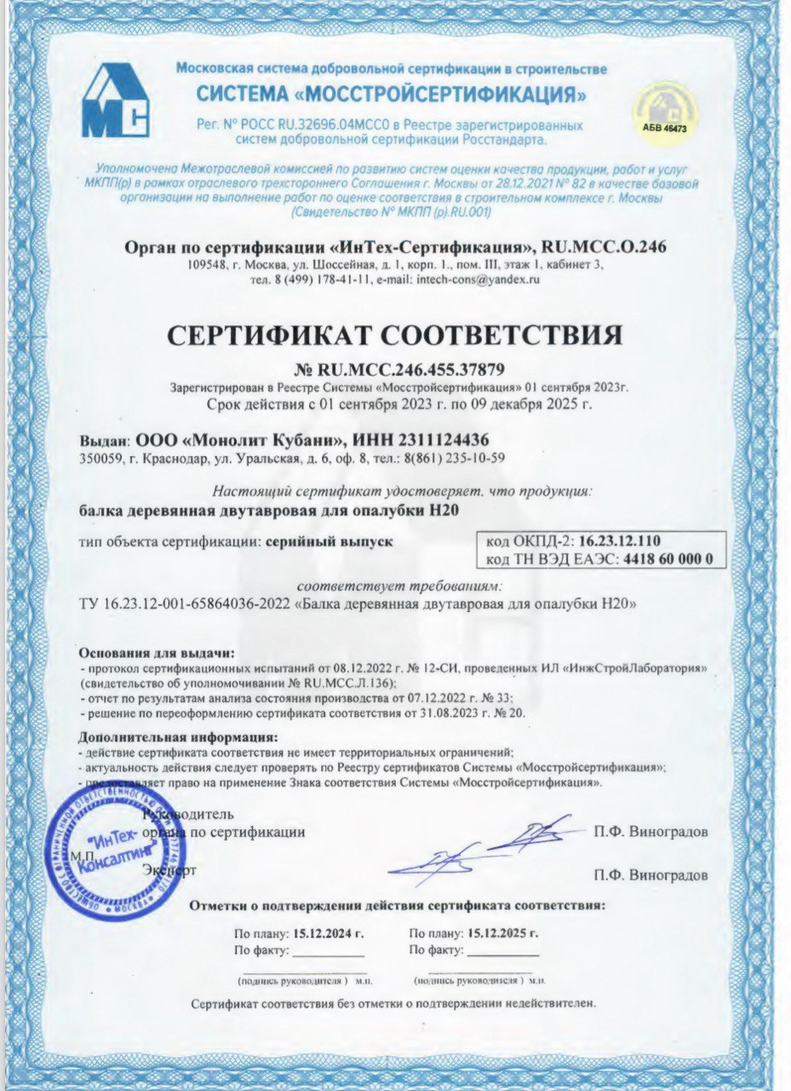
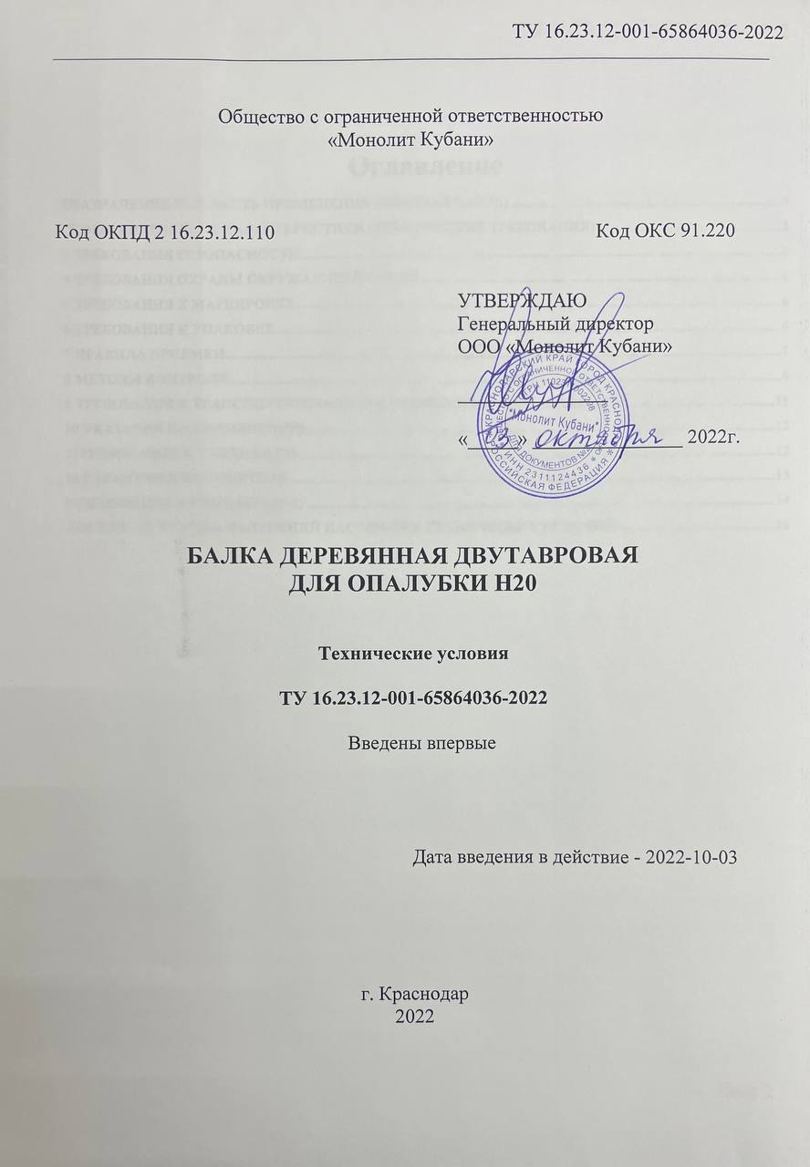
БАЛКА ДЕРЕВЯННАЯ ДВУТАВРОВАЯ ДЛЯ ОПАЛУБКИ
ТЕХНИЧЕСКИЕ ХАРАКТЕРИСТИКИ
Параметры:
Высота двутавра - 200 мм;
Ширина полки двутавра - 80 мм;
Толщина полок двутавра - 40 мм;
Толщина клеёной фанеры - 24 мм (*27 мм).
При производстве используется древесина хвойных пород.
Для производства стенки применяется березовая фанера марки ФСФ (влагостойкая).
Поверхность деревянной балки обрабатывается антисептической водостойкой краской на акриловой основе.При склеивание балки применяется водостойкий клей марки "FOLLMANN -FOLCO LIT D4 W91" (производства Германия). На торцах балки устанавливаются пластиковые торцы при исполнение Standart +, без пластиковых торцов при исполнение Standart.
ООО «Монолит Кубани»
г. Краснодар, ул. Уральская, д. 6, оф. 8
Тел.: +7 (861)235-10-59, +7 (918) 483-14-79
Сайт: www.monolit-k.ru
E-mail: monolit-kubani@rambler.ru

Slide 3
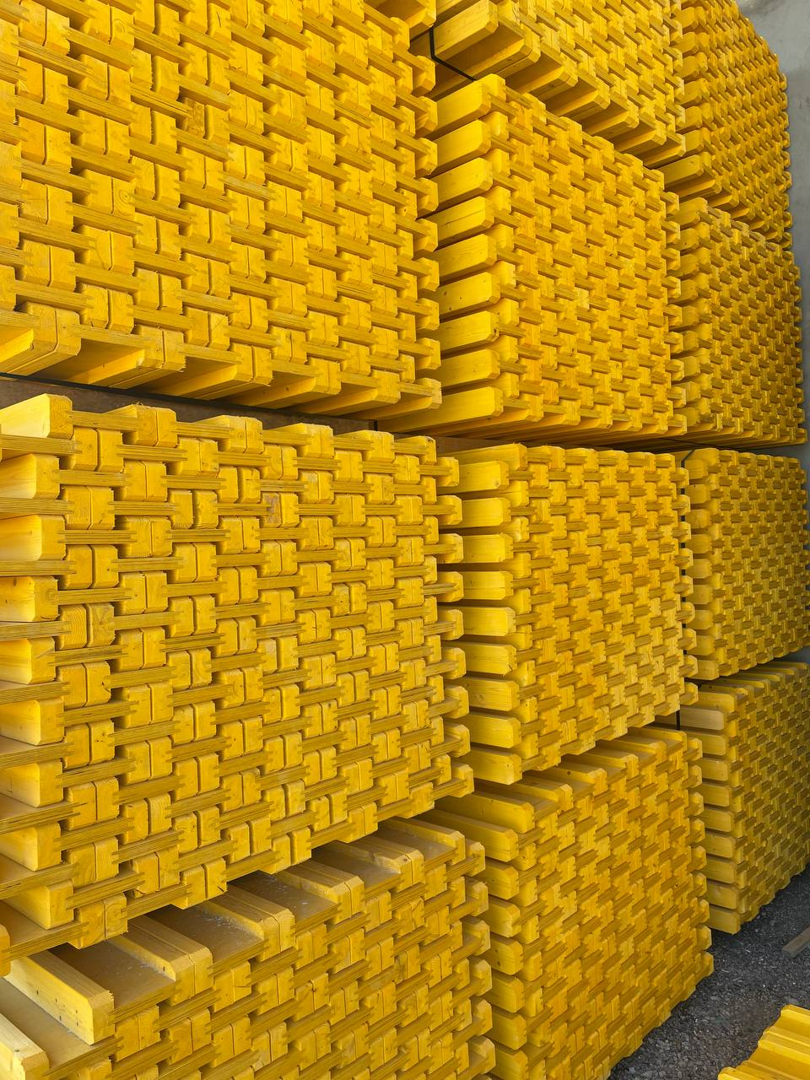
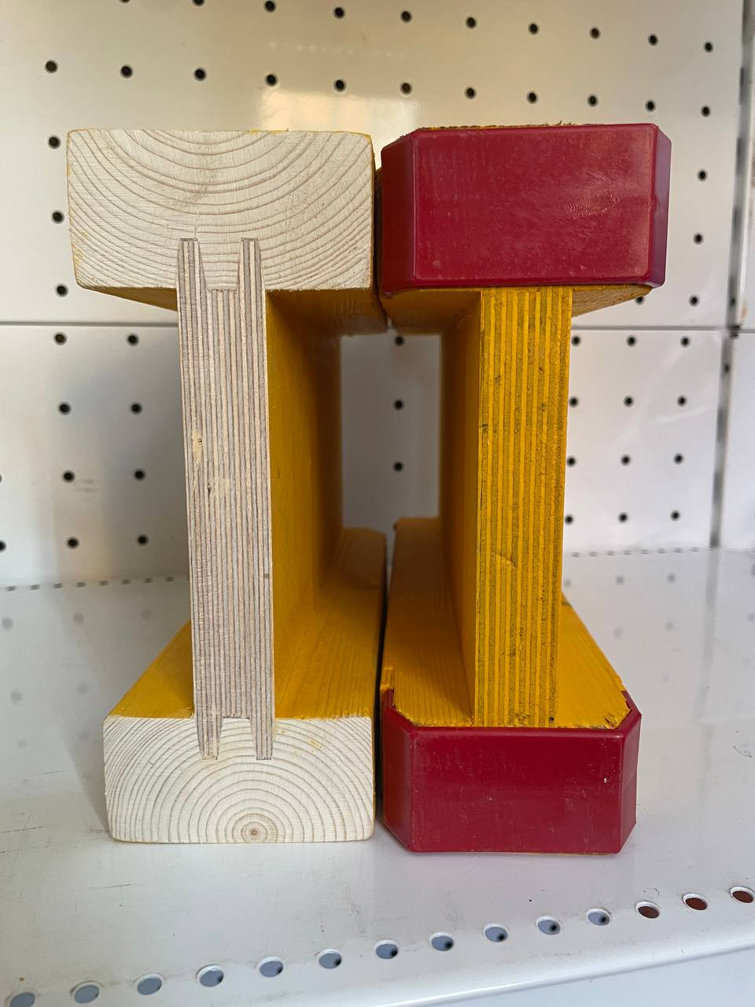
БАЛКА ДЕРЕВЯННАЯ ДВУТАВРОВАЯ ДЛЯ ОПАЛУБКИ
КОНТАКТНАЯ ИНФОРМАЦИЯ
Изготовим любой размер от 0,85 м до 6 м;
Индивидуальная система скидок, при заказе от 3км.
Любая форма оплаты;
Размещение на балке информации о Заказчике;
Производство г. Краснодар;
Доставка по всей России.
Компания ООО «Монолит Кубани» предлагает приобрести балку деревянную двутавровую высокого качества. Производство полностью автоматизировано и управляется высококвалифицированными специалистами. Каждое изделие проходит трехступенчатый контроль, что гарантирует соответствие заявленным требованиям к выпускаемой продукции.
ООО «Монолит Кубани»
г. Краснодар, ул. Уральская, д. 6, оф. 8
Тел.: +7 (861) 235-10-59, +7 (918) 483-14-79
Сайт: www.monolit-k.ru
E-mail: monolit-kubani@rambler.ru

